Slide 1
TRÍCH SỐ ĐỎ - VŨ TRỌNG PHỤNG
HAI QUAN NIỆM
VỀ GIA ĐÌNH VÀ XÃ HỘI

Slide 2
KHỞI ĐỘNG
Em hiểu thế nào về câu nói: Một gia đình tốt sẽ tạo nên một xã hội tốt?

Slide 3
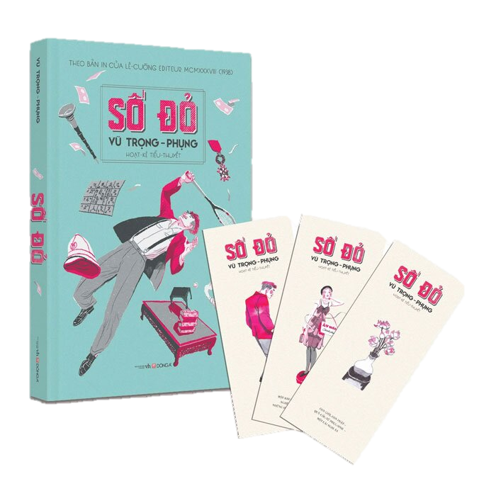
MỤC TIÊU BÀI HỌC
01
03
Học sinh nhận biết và phân tích được một số yếu tố của tiểu thuyết hiện đại: diễn biến tâm lí, hành động của nhân vật.
Học sinh phân tích và đánh giá được chủ đề, tư tưởng, thông điệp mà tác giả muốn gửi đến người đọc thông qua hình thức nghệ thuật của tiểu thuyết.
02
04
Học sinh phân tích được các chi tiết tiêu biểu; đánh giá được vai trò của những chi tiết quan trọng trong việc thể hiện nội dung VB.
Học sinh phân tích được các chi tiết tiêu biểu; đánh giá vai trò của các chi tiết tiêu biểu trong việc thể hiện nội dung VB.

Slide 4
HÌNH THÀNH KIẾN THỨC MỚI

Slide 5
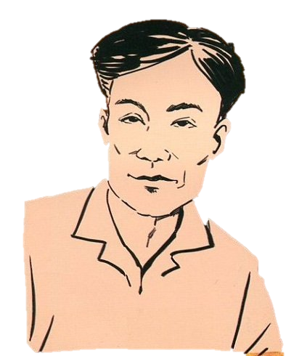
I. Tìm hiểu chung 1. Tác giả
- Một trong những đại diện xuất sắc nhất của VHHT Việt Nam nửa đầu thế kỉ XX.
- Sáng tác:
+ Thể loại: Truyện ngắn, kịch, tiểu thuyết, phóng sự.
+ Nội dung: đề cập những vấn đề nóng bỏng, nhức nhối của XH đương thời.
+ Giọng văn sắc sảo, có phần đắng cay, chua chát

Slide 6
I. Tìm hiểu chung 2. Tác phẩm
Tiểu thuyết Số đỏ ra mắt độc giả lần đầu tiên trên Hà Nội báo, được in nhiều kì (nhưng chưa trọn vẹn), bắt đầu từ số 40 (7/10/1936).
Đến năm 1938, tác phẩm dược in thành sách tại Nhà in Lê Cường, Hà Nội. Từ đó đến nay, Số đỏ (gồm 20 chương) đã được in lại nhiều lần với một số khác biệt về từ ngữ, chi tiết, chính tả,...

Slide 7
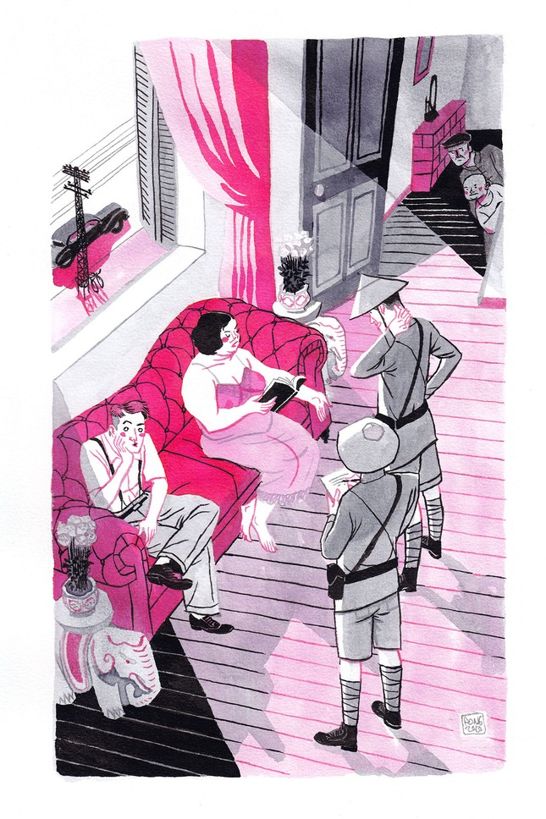
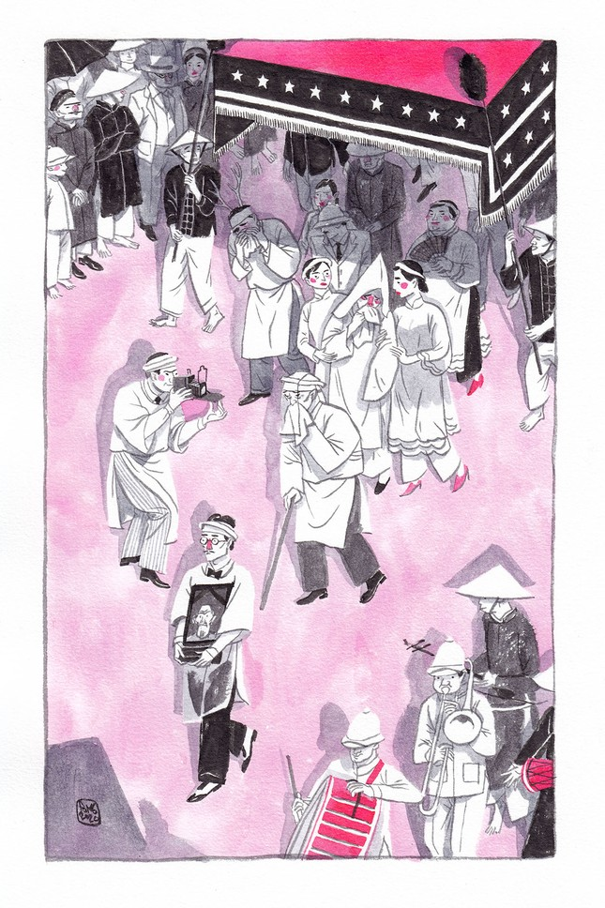
Tóm tắt “Số đỏ”
Nhân vật chính của tác phẩm là Xuân, biệt danh là Xuân Tóc Đỏ. Từ một đứa trẻ mồ côi, lêu lổng, lang thang, đã trải qua đủ “nghề” thường được xem là "mạt hạng"
Xuân Tóc Đỏ dần bước chân vào xã hội “thượng lưu" nhờ sự nâng đỡ đầy toan tính của bà Phó Đoan – một me Tây dâm đãng.

Slide 8
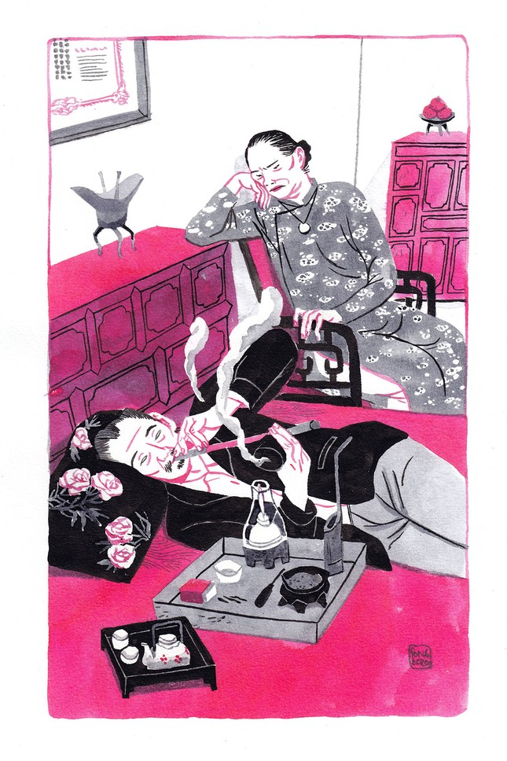
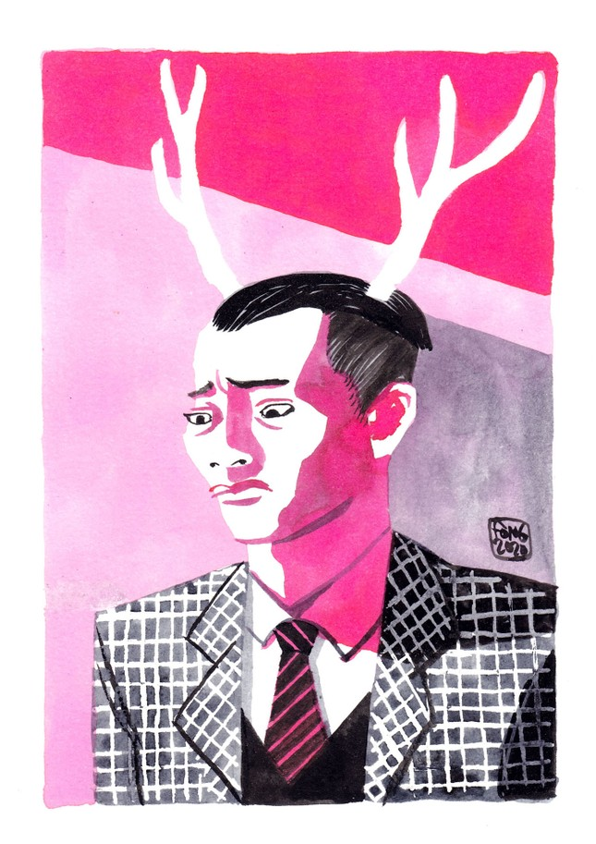
Tóm tắt “Số đỏ”
Đầu tiên, Xuân Tóc Đỏ đến làm việc ở tiệm may Âu hoá. Hắn được vợ chồng Văn Minh và những người trong gia đình này hoặc vô tình hoặc cố ý tôn lên làm "nhà cải cách xã hội", "đốc tờ Xuân", "giáo sư quần vợt",...
Với đủ danh hiệu “vẻ vang” ấy và với sự láu lỉnh cùng bản chất cơ hội cố hữu, Xuân Tóc Đỏ khiến cô Tuyết say mê và được nhiều nhân vật khác sợ hãi, nể trọng, nhờ cậy, ghi ơn.

Slide 9
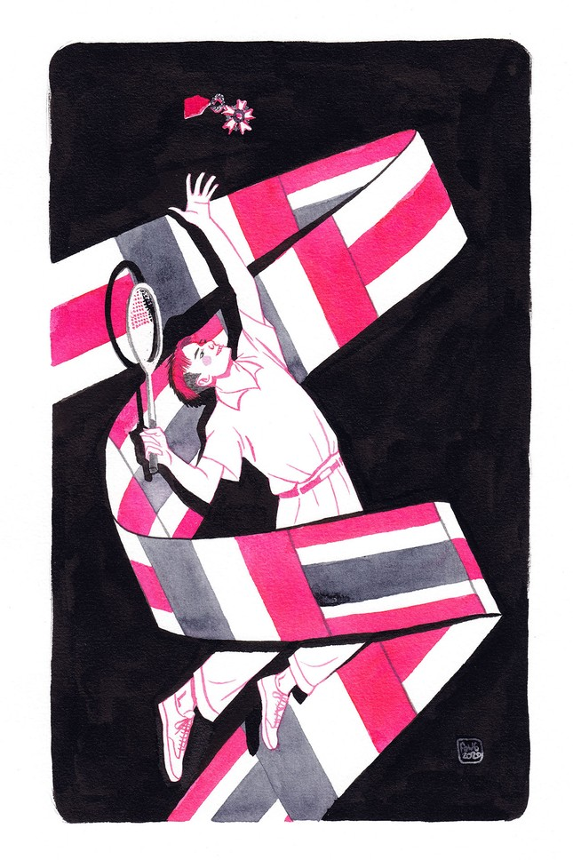
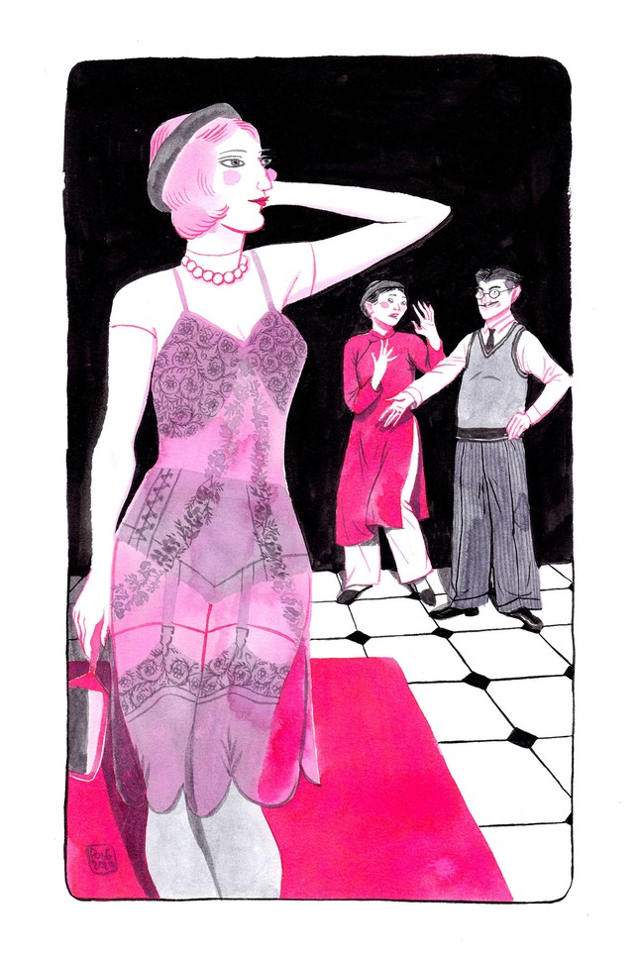
Tóm tắt “Số đỏ”
Xuân Tóc Đỏ đạt đến vinh quang tột đỉnh vào thời điểm vua nước Xiêm sang thăm Việt Nam nhằm thắt chặt quan hệ hữu nghị giữa hai quốc gia, giữa bối cảnh nền chính trị thế giới đang có những biến động khó lường.
Với “thành tích" để thua quán quân quần vợt người Xiêm trong trận thi đấu thể thao mang tính ngoại giao, Xuân Tóc Đỏ được tung hô là “vĩ nhân", "anh hùng cứu quốc" và tiếp tục được một số tổ chức danh giá chào đón, mời làm thành viên danh dự.

Slide 10
I. Tìm hiểu chung 2. Tác phẩm
Vị trí đoạn trích: Chương V của tiểu thuyết Số đỏ.
Nhận xét trang phục, xe cộ, nhà cửa góc phố Hà Nội thời Pháp thuộc: Có sự pha trộn giữa phương Đông và phương Tây: Trang phục: áo dài, áo vest; xe cộ: phương tiện chủ yếu là xe đạp; nhà: kiến trúc Châu Âu pha trộn với nhà truyền thống của người Việt.

Slide 11
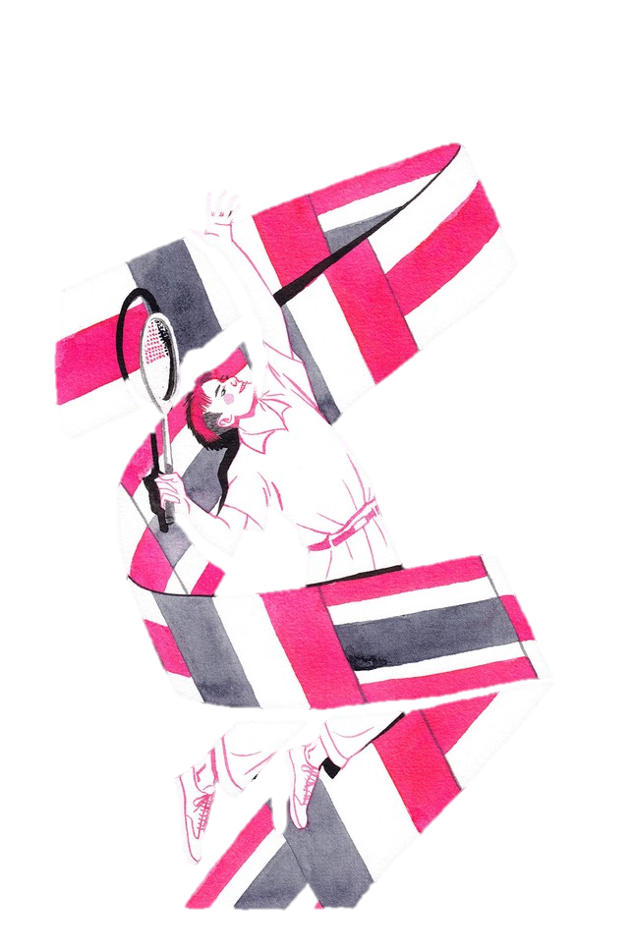
NHIỆM VỤ
(1) Xác định bố cục và tóm tắt các sự kiện chính trong đoạn trích Hai quan niệm về gia đình và xã hội.
(2) Trả lời câu hỏi 1, SGK/ tr. 32: Đoạn đối thoại giữa Xuân Tóc Đỏ và ông bà Văn Minh, ông Typn về công việc trong tiệm may diễn ra vào lúc nào và có vai trò gì đối với câu chuyện được kể trong VB?

Slide 12
II. Đọc hiểu văn bản 1. Tìm hiểu cốt truyện
Phần 1 (Từ đầu đến “Ngây thơ!”): ông bà chủ tiệm may Âu hoá và ông Typn dặn dò Xuân Tóc Đỏ về những công việc ở tiệm may như một cách “giúp sức xã hội trong cuộc Âu hoá”
Phần 2 (Từ “Giữa lúc ấy có một thiếu phụ…” đến hết): Cuộc gặp gỡ giữa Xuân Tóc Đỏ với vợ ông Typn, thái độ đầy mâu thuẫn của ông Typn.
Bố cục đoạn trích
Vợ chồng Văn Minh giao việc ở tiệm Âu hoá cho Xuân Tóc Đỏ, bên ngoài là “giúp sức xã hội trong cuộc Âu hoá” nhưng thực ra là trông tiệm và phủi bụi.
Typn hướng dẫn Xuân Tóc Đỏ học thuộc thiết kế và tên gọi các bộ trang phục trong tiệm may Âu hoá để bán hàng và “chỉ bảo cho khách có một cái gu”.
Vợ ông Typn bước vào tiệm may, Xuân Tóc Đỏ giới thiệu với bà những bộ trang phục tân thời của tiệm.
Ông Typn bước vào tức giận, từ đó bày tỏ triết lí “chia gia đình với xã hội ra làm hai”, cấm vợ ăn mặc tân thời theo những bộ trang phục do chính ông thiết kế.

Slide 13
II. Đọc hiểu văn bản 1. Tìm hiểu cốt truyện
Thời điểm: Buổi trưa
Ý nghĩa:
Với ông bà Văn Minh, đây là lúc giao cho Xuân một công việc thực chất chỉ là dọn dẹp, lau chùi nhưng được khoác lên cái vỏ mĩ miều “giúp xã hội trong việc Âu hoá”.
Với ông Typn, đây là lúc giao cho Xuân làm “văng-đơ” bán hàng nhưng được khoác lên cái vỏ mĩ miều “chỉ bảo cho khách có một cái gu”
Kiến thức về các mốt thời trang
Nhận thấy sự “hai mặt” của tiệm may Âu hoá và công việc cải cách thời trang.

Slide 14
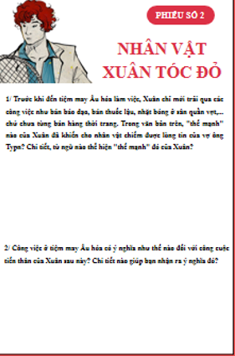
NHIỆM VỤ
HS thảo luận tìm hiểu về nhân vật trong đoạn trích theo phiếu học tập
Nhóm 1,2: Nhân vật Xuân Tóc đỏ
Nhóm 3,4: Nhân vật Typn

Slide 15
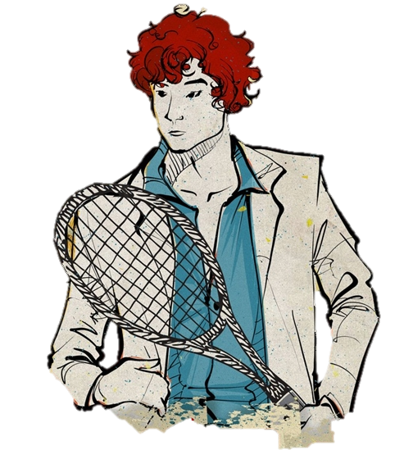
II. Đọc hiểu văn bản 2. Nhân vật a. Nhân vật Xuân Tóc Đỏ
Bản chất nhân vật
Kinh nghiệm bán báo dạo, bán thuốc lậu, nhặt bóng ở sân quần vợt,...
Tinh ranh, quan sát giỏi, khéo nói, khéo nịnh nọt, phản ứng nhanh nhạy.
Biến hóa bản chất → “lợi thế”
Tự tô vẽ cho bản thân những giá trị mình không có (ưỡn ngực lên, giấu cái chổi lông gà sau lưng, nghiêm trang: Tôi?... Là... là... một người dự phần trong việc Âu hoá)
Quan sát giỏi (Xuân Tóc Đỏ nhìn qua cái áo dài giản dị, cổ áo không thuộc mốt lá sen cũng như không thuộc mốt bánh bẻ, cái quần trắng giản dị, kín đáo, đôi giầy nhung đen không cầu kì mấy, thì chỉ thấy nó có vẻ đứng đắn thôi)
Phản ứng nhanh nhạy, nắm bắt tâm lí không hài lòng về chồng của bà Typn để bán hàng (Bà là vợ ông Típ-phờ-nờ mà ăn vận thế, e còn là hủ lậu đấy… thế là một sự trở ngại trên đường tiến hoá!)
Khéo nói và khéo nịnh nọt (nói như một cái kèn hát, tôi xin che chở phái đẹp trong cuộc Âu hoá,…).

Slide 16
II. Đọc hiểu văn bản 2. Nhân vật a. Nhân vật Xuân Tóc Đỏ
Ý NGHĨA NHÂN VẬT
Công việc ở tiệm may dạy cho Xuân về những giá trị ảo, lòe loẹt nhưng rỗng tuếch của xã hội thượng lưu Hà Nội thời thuộc địa và sự mánh khoé, giả dối, hai mặt của xã hội đó
Đồng thời, Xuân cũng hiểu rất nhanh cái gọi là giá trị “văn minh”, đó chỉ là cái vỏ giả dối che đậy sự ích kỉ, bảo thủ bên trong
Tất cả điều đó được Xuân vận dụng triệt để trong hành trình tiến thân sau này, khi hắn ta dùng mánh khoé và sự giả dối của giai cấp thượng lưu để lừa gạt chính họ, leo lên vị trí rể nhà Văn Minh và “anh hùng cứu quốc”.

Slide 17
II. Đọc hiểu văn bản 2. Nhân vật b. Nhân vật TYPN
Ứng xử của ông Typn | Lời nói | Hành động
Với Xuân | “... anh phải biết tên các đồ hàng, các mốt y phục, để cho khách vào hàng thì có thểchỉ bảo cho khách có một cái gu!” “Mỗi khi có một người bằng lòng may một bộ y phục tân thời, thế là nước nhà lạicó thêm một người tiến bộ.” “Lạm quyền! Đấy là công việc của tay-ơ, là của tôi! Là của một mình tôi!” | Trợn mắt, so vai, trỏ mặt Xuân. Lôi đến trước một chiếc ma-nơ-canh.
Với bà Typn | “Câm đi! Thối chưa?” “Khi người ta nói phụ nữ ... là nói vợ con chị em người khác, chứ không phải vợ con chị em của ta!” “Đàn bà cứ nhốt trong buồng.” | Lôi lấy tay vợ ông, kéo xềnh xệch ra cửa, hầm hầm gắt mắng.

Slide 18
II. Đọc hiểu văn bản 2. Nhân vật b. Nhân vật TYPN
Tính cách của ông Typn: Thô bạo, lỗ mãng với người yếu thế hơn mình (như Xuân và vợ mình), nhưng lại tỏ ra kẻ cả, cao ngạo, đạo đức giả.
Quan niệm của ông Typn về việc “cải cách trang phục” và “cải cách xã hội”:
Phụ nữ cần thay đổi trang phục tân thời, nhưng vợ ông thì không
Xã hội cần Tây hoá, nhưng gia đình ông vẫn phải theo lối cổ (điều đó thể hiện cả trong lời nói lẫn trong cách hành xử thô bạo, áp đặt của ông đối với vợ).
Như vậy, có thể thấy lời kêu gọi cải cách của ông chỉ là giả dối, sáo rỗng, là một cách để ông khoe khoang cái danh xưng nhà mĩ thuật “tiến bộ”.

Slide 19
NHIỆM VỤ
Theo bạn, "nghĩa lí cái việc cải cách của ông cai thợ may" mà Xuân Tóc Đỏ băn khoăn không hiểu, thực chất là gì? Nghĩa lí đó cho thấy điều gì trong thái độ của người kể chuyện đối với công cuộc Âu hóa, phương Tây hóa ở đô thị Việt Nam vào thập niên 30 của thế kỷ XX ?

Slide 20
Đọc văn bản và tóm tắt đoạn trích
Xuân Tóc Đỏ cứu quốc là đoạn trích nửa đầu chương XX – chương cuối cùng của tác phẩm Số đỏ, chương cuối cùng có tên: Xuân Tóc Đỏ cứu quốc – Xuân Tóc Đỏ vĩ nhân – Nỗi buồn của ông bố vợ không bị đấm
Vua Xiêm đã đến Bắc Kỳ, và Xuân Tóc Đỏ quyết định đăng ký tham gia giải đấu quần vợt.
Do hai nhà quán quân cũ mất tích, Xuân Tóc Đỏ được dịp ra thi đấu
Xuân Tóc Đỏ và ông bầu Văn Minh ngay lập tức phải thua và hung biện trước quần chúng về sự thua cuộc
Xuân Tóc Đỏ vô tình thắng điểm đẩy hai nước đến tình hình chiến tranh

Slide 21
II. Đọc hiểu văn bản 3. Đề tài, chủ đề
ÔNG BÀ VĂN MINH
TYPN
XUÂN TÓC ĐỎ
Ông bà Văn Minh và ông Typn cần khách đến cửa hàng may mặc để kiếm tiền, và cũng cần cái tiếng “cải cách xã hội” như chính cái tên hào nhoáng mà họ đặt cho mình.
Xuân Tóc Đỏ không hiểu “nghĩa lí cái việc cải cách của ông cai thợ may” vì từ nhỏ đến lớn, hắn chỉ đi làm thuê lặt vặt, chưa từng tham gia vào guồng máy kiếm lợi bằng cách lừa dối cả xã hội như ông bà Văn Minh, ông Typn hay ông nhà báo
ÔNG NHÀ BÁO
Ông nhà báo cần khách đặt viết bài quảng cáo hiệu may, cần bạn đọc mua báo và cũng cần cái danh “nhà báo tiến bộ”.

Slide 22
II. Đọc hiểu văn bản 3. Đề tài, chủ đề
THÁI ĐỘ NGƯỜI KỂ
NGÔN NGỮ
Người kể chuyện thể hiện rõ thái độ mỉa mai và quan điểm coi cuộc cải cách Âu hoá chỉ là một sự lừa dối đối với xã hội.
Ngôn ngữ trong VB cho thấy rõ thái độ này: “cơn ghen đích đáng của những nhà nghệ sĩ chân chính”, “Bà vợ nhà mĩ thuật lúc ấy tức giận như vợ những nhà mĩ thuật”, “Ông nhà báo nói một cách quả quyết như những nhà văn sĩ cấp tiến”,…
MỤC ĐÍCH
Nghĩa là so sánh đối tượng với chính nó, từ đó ám chỉ cách hành xử của các nhân vật này cũng chính là cách hành xử chung của loại người đó, tầng lớp đó trong toàn xã hội.

Slide 23
II. Đọc hiểu văn bản
5. Đặc điểm phong cách nghệ thuật trong văn bản
ĐỀ TÀI, CẢM HỨNG
Viết về cuộc sống đời thường chân thực, thường hàm chứa những mâu thuẫn xã hội gay gắt, với cảm hứng phê phán, bóc trần những mặt khuất tối của thực tại.
TỔ CHỨC HÌNH ẢNH
Tập trung xây dựng những tính cách và hoàn cảnh điển hình, vừa sống động, độc đáo lại vừa phổ quát, đại diện cho những hoàn cảnh, tính cách, số phận phổ biến trong xã hội.
NỘI DUNG
Tập trung miêu tả một khía cạnh của cuộc sống đô thị Hà Nội thời Pháp thuộc, đó là cuộc cải cách văn hoá nói chung và cải cách thời trang nói riêng, từ đó phê phán, bóc trần sự giả dối, kệch cỡm của cuộc cải cách văn hoá này.

Slide 24
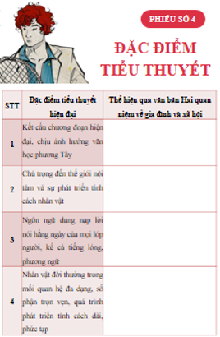
LUYỆN TẬP
Theo bạn, đặc điểm phong cách hiện thực được thể hiện trong văn bản như thế nào?

Slide 25
VẬN DỤNG, LIÊN HỆ
Tranh biện: Việc người trẻ đi du học và ở lại định cư có thể làm mất đi nét văn hóa truyền thống của dân tộc.

